Slide 1
TRƯỜNG Thpt ngô lê tân
CHÀO MỪNG
CÁC EM ĐẾN VỚI TIẾT HỌC hôm nay.
LỚP: 11A5
GV giảng dạy: PHAN THỊ LOAN
BÀI 6: SỐNG VỚI BIỂN RỪNG BAO LA
(TRUYỆN NGẮN)
Tiết 58,59,60: Văn bản 2
MUỐI CỦA RỪNG
(Nguyễn Huy Thiệp)

Slide 2

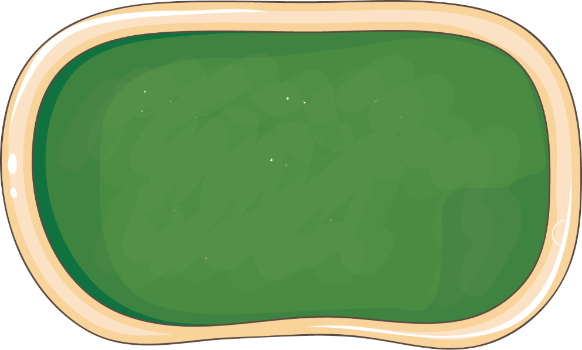

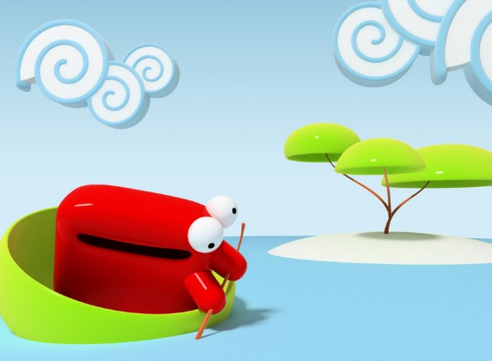
HOẠT ĐỘNG 1:
KHỞI ĐỘNG

Slide 3

Học sinh xem đoạn phim sau và nêu cảm nhận về những hành động của con người trong đoạn phim

Slide 4


Slide 5
HOẠT ĐỘNG 2:
HÌNH THÀNH KIẾN THỨC

Slide 6


I. TÌM HIỂU CHUNG:

Slide 7


Trình bày những thông tin mà em tìm hiểu được về tác giả Nguyễn Huy Thiệp , văn bản “Muối của rừng”

Slide 8
1. Tác giả
Nguyễn Huy Thiệp

Slide 9
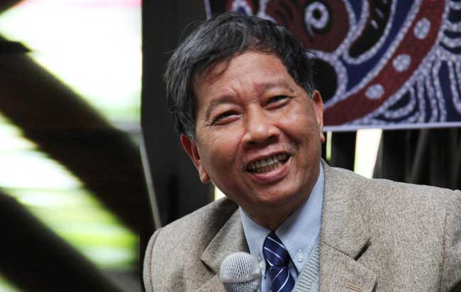
Sinh tại Thái Nguyên, quê gốc ở H.Thanh Trì, Hà Nội.
1
Nổi tiếng với các thể loại truyện ngắn, kịch, tiểu thuyết, phê bình văn học.
2
TP nổi bật như: Tướng về hưu, Không có vua, Những ngọn gió Hua Tát, Chảy đi sông ơi, Con gái thủy thần...
3
Truyện ngắn của ông đề cập đến nhiều vấn đề nóng hổi của đời sống đương đại và khá đa dạng trong cách viết
4
Ông có đóng góp trong việc đổi mới nội dung và hình thức nghệ thuật của văn xuôi việt nam đương đại
Nguyễn Huy Thiệp
(1950- 2021)

Slide 10


2. Văn bản
“Muối của rừng”
Truyện ngắn muối của rừng sáng tác lúc đất nước đã hòa bình 1986 khi mối quan hệ giữa con người và thiên nhiên cần được nhìn nhận lại

Slide 11
II. KHÁM PHÁ
VĂN BẢN

Slide 12
Ý nghĩa hình tượng “Muối của rừng” và thông điệp của truyện ngắn
4
Sự kết hợp giữa lời người kể chuyện và lời của nhân vật.
3
Nhân vật
2
1
Sự kiện chính, ngôi kể, điểm nhìn

Slide 13

1
Sự kiện chính, ngôi kể, điểm nhìn
Em hãy liệt kê các sự kiện chính, xác định ngôi kể, điểm nhìn trong văn bản

Slide 14
Mùa xuân, ông Diểu đi săn ông bắn hạ khỉ bố
Các sự kiện chính
Khỉ bố bị thương nặng khỉ mẹ quyết định cứu khỉ bố
Khỉ con xuất hiện cướp súng của ông Diểu và rơi xuống vực với khẩu súng
Ông Diểu vác khỉ bố về trong tình trạng khỉ mẹ lẽo đẽo theo sau
Ông Diểu động lòng trước tình trạng và tình cảm hai vợ chồng nhà khỉ, ông băng bó vết thương cho khỉ bố và tha cho nó
Ông Diểu trở về nhà trong làn mưa xuân dịu dàng và những đóa hoa tử huyền nở rộ mà 30 năm mới nở một lần

Slide 15


Ngôi thứ 3 hạn tri
Ngôi kể
Nhân vật ông Diểu
Ảnh minh họa

Slide 16

2
Nhân vật ông Diểu
Em hãy thảo luận theo bàn PHT 01

Slide 17
2
Nhân vật ông Diểu
Ngoại hình
Tuổi trung niên, thấp khớp đôi lúc cũng nhanh nhẹn dẻo dai
Bắn hạ khỉ bố
Đuổi theo khỉ con
Tha chết cho khỉ bố và băng bó cho nó
Trở về nhà
Hành động

Slide 18
2
Nhân vật ông Diểu
Bắn khỉ bố
sợ hãi run lên
Khỉ mẹ liều mình cứu khỉ bố
tức giận căm ghét
Nội tâm
Khỉ con rơi xuống vực
kinh hoàng
Khỉ đực run bắn lên nhìn ông cầu khẩn
thương hại
Khỉ cái cứ đuổi theo ông và con khỉ đực
buồn bã

Slide 19
2
Nhân vật ông Diểu
Ngoại hình
Hành động
Nội tâm
Nhân vật ông Diểu được xây dựng từ ngoại hình , hành động, nội tâm nhưng chủ yếu tính cách được thể hiện chủ yếu qua hành động, nội tâm. Nhân vật đã có sự chuyển biến suy nghĩ và tính cách: từ cách nhìn nhận và hành xử đối với gia đình khỉ mang tính áp đặt chủ quan, có phần vô cảm, ông động lòng trắc ẩn tha cho gia đình khỉ.
Nhận xét

Slide 20


3
Kết hợp giữa lời người kể chuyện và
lời của nhân vật.
Em hãy thảo luận nhóm hoàn thành PHT số 02

Slide 21
Lời người kể chuyện
Lời nhân vật | Đối thoại
 | Độc Thoại
“Sự hỗn loạn của cả đàn khỉ khiến ông hiểu sợ hãi run lên... làm xong việc nặng”
“Ông Diểu rên lên khe khẽ”
“- Chạy đi”
“Hành động hi sinh thân mình của con khỉ cái làm ông căm ghét . Đồ gian dối mày chứng minh tấm lòng cao thượng hợp như một bà trưởng giả!... lừa ông sao được”
Lời người kể chuyện giúp dẫn dắt tiến trình phát triển của câu chuyện một cách khách quan, lời nhân vật thể hiện đặc điểm con người của nhân vật.

Slide 22
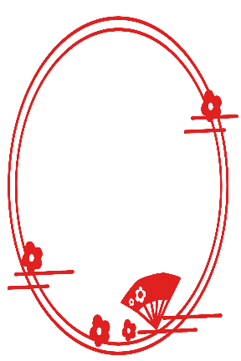
4
Ý nghĩa hình tượng “Muối của rừng” và
thông điệp của truyện ngắn
Ý nghĩa của hình tượng “Muối của rừng” và thông điệp của truyện ngắn?
- Muối của rừng chính là kết tinh của quá trình cái thiện chiến thắng cái ác trong mỗi con người
- Thông điệp của tác giả mối quan hệ gắn bó, bình đẳng giữa con người và thiên nhiên. Chỉ khi nào con người nhận thức được ý nghĩa thực sự của cuộc sống chọn đứng về cái thiện thì lúc đó thiên nhiên mới ban phát quà tặng cho con người .

Slide 23
III. TỔNG KẾT:
Khái quát giá trị nội dung và nghệ thuật của văn bản theo PHT số 3 (Hs làm việc cá nhân)

Slide 24
1. Nội dung
Truyện ngắn đã gióng lên hồi chuông cảnh tỉnh về nạn săn bắt động vật trái phép. Con người cần ý thức bảo vệ các loài động vật nói riêng và bảo vệ thiên nhiên nói chung để góp phần làm cuộc sống tốt đẹp hơn.)
1
2
3
4
2. Nghệ thuật
Cốt truyện đơn giản, ngắn gọn
Tình tiết
hấp dẫn,
biến hóa,
kịch
tính
Nhân vật chân thực, sinh động
Ngôn ngữ giản dị, gần gũi

Slide 25
HOẠT ĐỘNG 3:
LUYỆN TẬP

Slide 26

Em hãy lập bảng so sánh văn bản Chiều sương và Muối của rừng về các phương diện:
- Đối tượng tự nhiên
- Tác động với tự nhiên
- Thái độ của con người

Slide 27
HOẠT ĐỘNG 4:
VẬN DỤNG

Slide 28

Em hãy viết đoạn văn
(từ 7 – 10 dòng) nêu suy nghĩ về mối quan hệ giữa con người và thiên nhiên.

Slide 29

Ôn tập văn bản: Muối của rừng
HƯỚNG DẪN VỀ NHÀ
Soạn văn bản : Tảo phát bạch đế thành
(Lý Bạch),
Kiến và người (Trần Duy Phiên)

Slide 30
